Slide 1


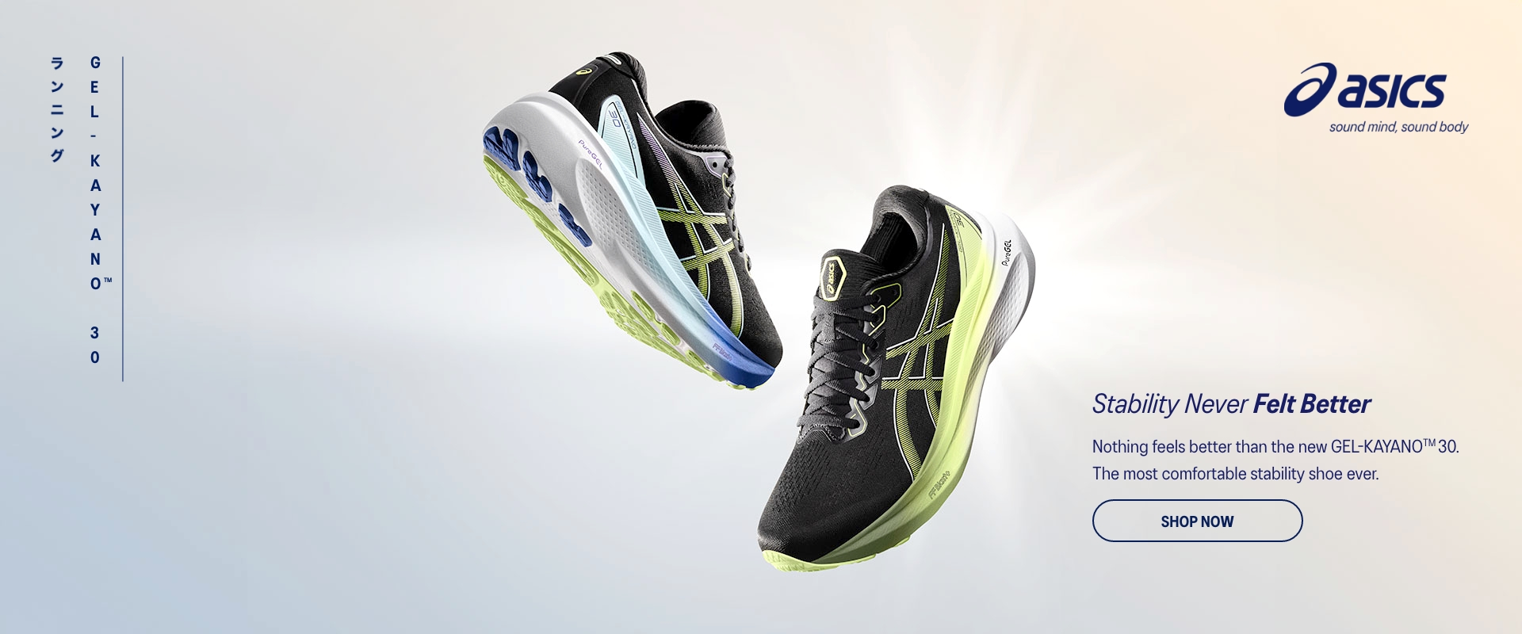
X
Nama: Anniq Darwisy Bin Amrin
Kelas: 1 SVM KPD
UTAMA
KOLEKSI KASUT
LOG MASUK
RUNNERS NEVER QUIT

Slide 2
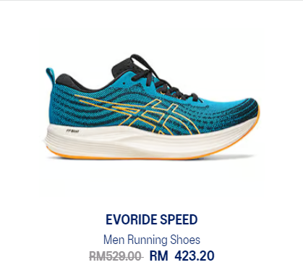
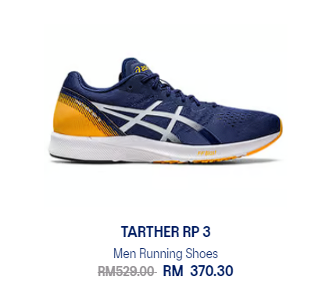
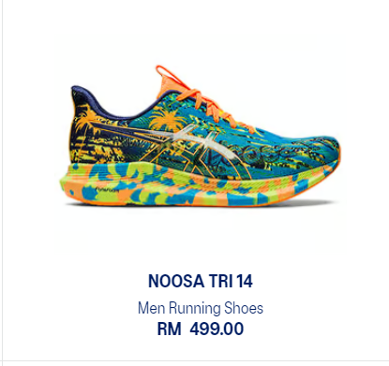
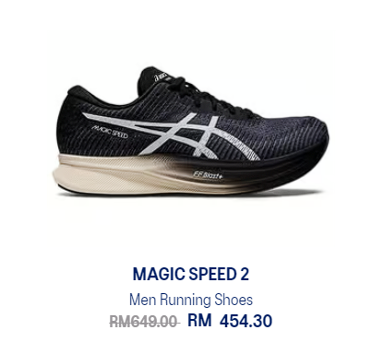
UTAMA
KOLEKSI KASUT
LOG MASUK
RUNNERS NEVER QUIT

Slide 3
.
UTAMA
KOLEKSI KASUT
LOG MASUK
Log Masuk
Nama pengguna:
Kata laluan:
.
Reset
Submit
Tiada akaun? Tekan sini untuk membuat akaun baharu
Akaun Baharu
RUNNERS NEVER QUIT

Slide 4
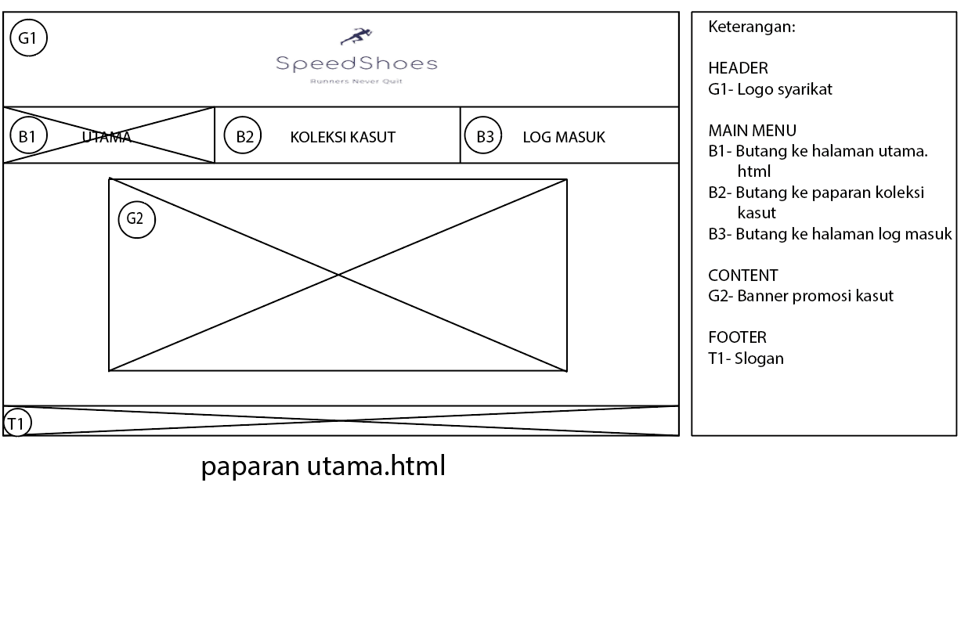

Slide 5
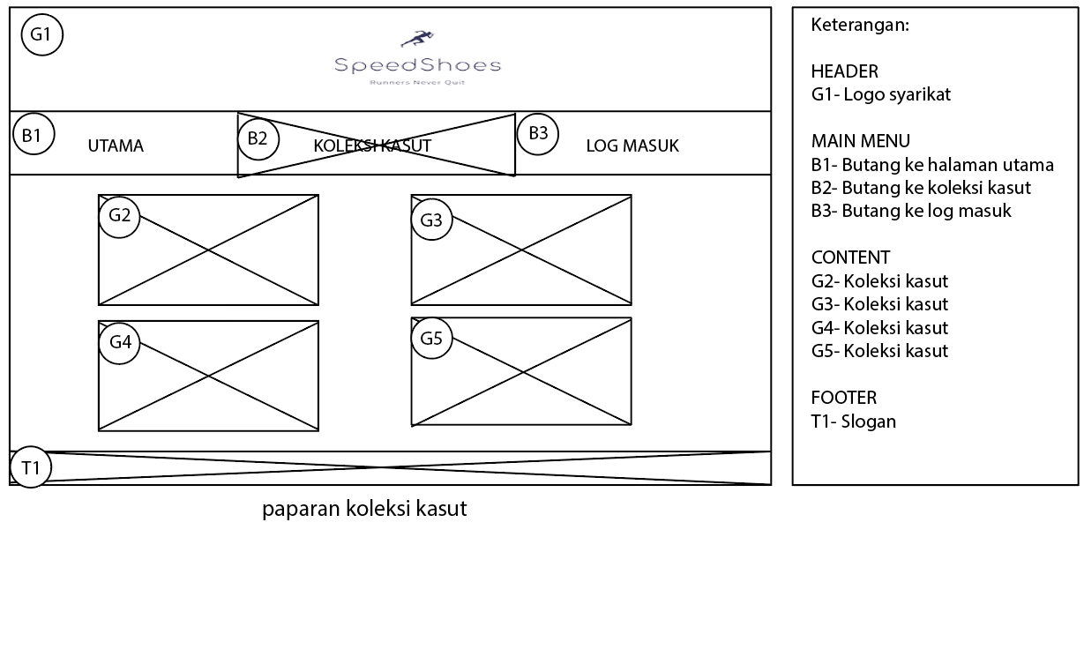

Slide 6
